Slide 1
令和元年度 青森県オープンデータ利活用コンテスト アピール資料 ～応募作品「八戸ゴミ分別」～
作成日：2020/02/21
最終更新日：----/--/--

Slide 2
目次
スマートスピーカー／スキルについて
スマートスピーカーの役割
アプリケーション概要
各審査項目ごとのアピール点
おわりに

Slide 3
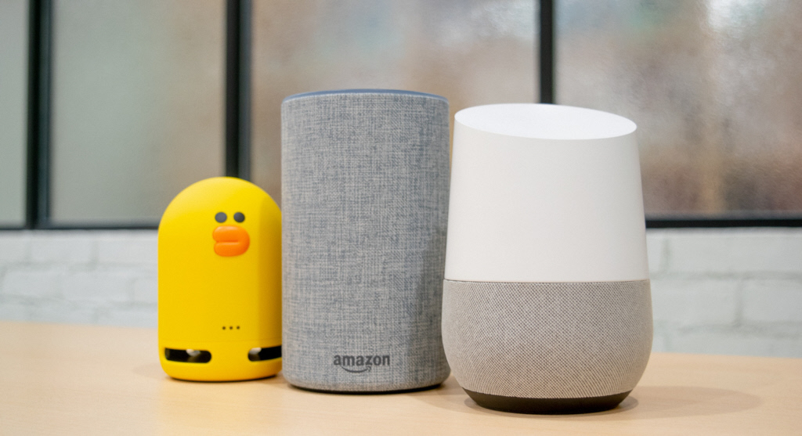
スマートスピーカー／スキルについて
スマートスピーカーとは

Slide 4
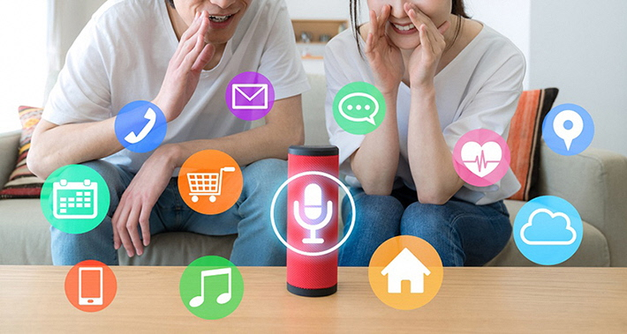
スマートスピーカー／スキルについて
音声操作に応じた
AIアシスタント機能を持つスピーカー

Slide 5
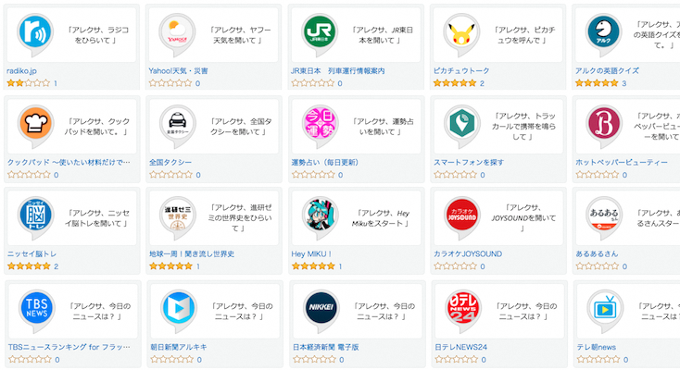
スマートスピーカー／スキルについて
スキルとは

Slide 6
スマートスピーカー／スキルについて
スマートスピーカーが
提供する様々な機能
スマホでいうアプリに相当

Slide 7
スマートスピーカー／スキルについて
情報通信機器の普及率
87%
86%
現状は
普及段階
13%
【出展元】令和元年9月総務省情報通信政策研究所
平成30年度情報通信メディアの利用時間と情報行動に関する調査報告書

Slide 8
スマートスピーカー／スキルについて
日本のスマートスピーカー出荷台数推移
成長率131%
流行が
予測される
【出展元】Canalys
Global smart speaker installed base to top 200 million by end of 2019

Slide 9
目次
スマートスピーカー／スキルについて
スマートスピーカーの役割
アプリケーション概要
各審査項目ごとのアピール点
おわりに

Slide 10
スマートスピーカーの役割
ユーザインタフェースの進化
情報機器の
操作は
より直感的に
音声対話
タッチパネル
学習コスト低
誰でも簡単に使える
マウス
キーボード

Slide 11
スマートスピーカーの役割
アクセシビリティの改善
直感的操作でのアクセス
アクセスの改善
情報への
新しい経路の構築

Slide 12
スマートスピーカーの役割
ユニバーサルデザイン性の高さ
声による
ながら操作
目の不自由な方情報通信機器に不慣れな方
手が使えない方
でも簡単

Slide 13
目次
スマートスピーカー／スキルについて
スマートスピーカーの役割
アプリケーション概要
各審査項目ごとのアピール点
おわりに

Slide 14
アプリケーション概要
八戸ゴミ分別
対応端末 | Amazon Alexa 搭載端末すべて
利用料 | 無料
使用オープンデータ | ごみ分別一覧（26市町村） https://opendata.pref.aomori.lg.jp/dataset/aoi-mori-1.html
ストアURL | https://www.amazon.co.jp/dp/B084ZKS4PH/
使い方 | ①「アレクサ、八戸ゴミ分別を開いて」でスキルを起動します。 ②知りたいゴミを「ミシン」のように話しかけます。 ③分別方法が見つかった場合、 「足踏みミシンは粗大ゴミです。卓上ミシンは燃えないゴミです。」 のように返答が返ってきます。 ④続けて、検索したいゴミがある場合は、「アイロンは何ゴミ？」のように話しかけてください。 ⑤「終わり」「ストップ」というとスキルを終了できます。

Slide 15
目次
スマートスピーカー／スキルについて
スマートスピーカーの役割
アプリケーション概要
各審査項目ごとのアピール点
おわりに

Slide 16
スマートスピーカーの役割
①青森県の地域課題の解決に貢献するものであるか
少子高齢化の進展が著しい中で、
比較的、情報通信機器の操作に
不慣れなお年寄りでも
簡単に操作できる

Slide 17
スマートスピーカーの役割
②県民生活の向上に
役立つものであるか
①パソコンを起動する
②検索する
③ページを開く
④情報を探す
↓
①声で検索する

Slide 18
スマートスピーカーの役割
③独自性や創意工夫が認められるものであるか
スマートフォンの
アプリケーション
→様々な自治体で導入済
スマートスピーカーの
アプリケーション
→導入自治体が少

Slide 19
スマートスピーカーの役割
④楽しさ、親しみやすさが感じられるものであるか
普段慣れ親しんだ言葉で
利用していただきたい
↓
方言も出来る限り
認識するように調整
アプリ側も方言を話すように制作

Slide 20
スマートスピーカーの役割
⑤作品としての完成度が高いものであるか
スマートスピーカーアプリケーションの
開発実績が10以上有
↓
これまでに培った
VUI／VUXの知見を
本アプリケーションへも活かした

Slide 21
スマートスピーカーの役割
⑥オープンなライセンスで
公開されているものであるか
⑦応募書類は作品の内容や狙いをわかりやすく伝えているものであるか
アピールポイント無しの為
省略

Slide 22
目次
スマートスピーカー／スキルについて
スマートスピーカーの役割
アプリケーション概要
各審査項目ごとのアピール点
おわりに

Slide 23
おわりに
音声操作の将来像
現在：普及期
将来：浸透期
どこでも
当たり前のように使う
家庭での使用がメイン

Slide 24
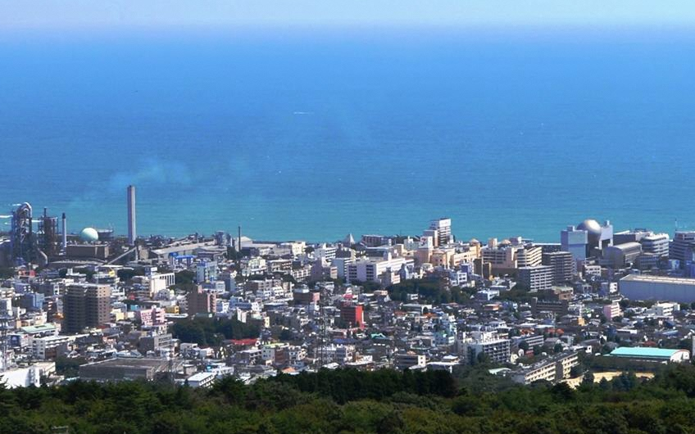
まとめ
音声操作が社会全体に広がる前の
黎明期
少子高齢化・過疎化など地方自治体が抱える問題を解決する
画期的なソリューションに
音声操作はなれるのではないかと
当社は可能性を模索しております

